Slide 1
HOMICIDIOS DOLOSOS
Análisis de corte · Enero–agosto de 2026
Dirección General de Seguridad Pública y Tránsito
Unidad de Homicidios Dolosos
Documento de trabajo interno · generado 2026-08-13 13:46 · cifras sin validar por las áreas responsables

Slide 2
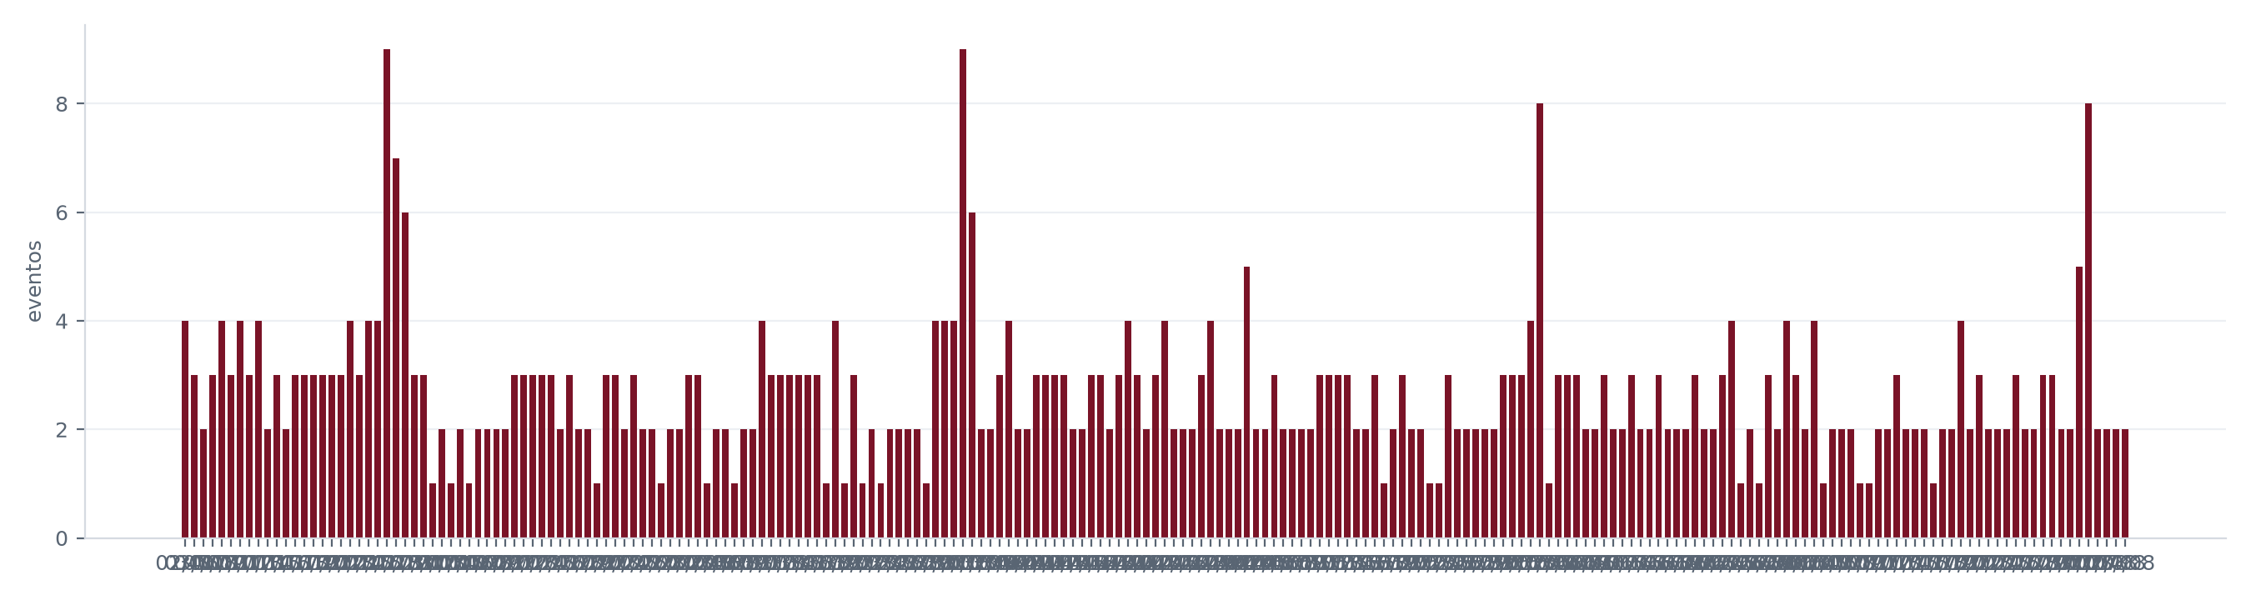
Panorama del corte
SIGEO-HD
218 horas de operación C5 · 36,672 llamadas · 78 municipios con homicidio
HOMICIDIOS DOLOSOS
EN FRANJA NOCTURNA
DISTANCIA A BASE
HOMICIDIOS LEJOS DE BASE
560
263
2.39 km
211
617 víctimas fatales
47% entre 22:00 y 06:00
mediana · 211 a más de 3 km
a más de 3 km de la base más cercana
Homicidios dolosos corroborados por día

Slide 3
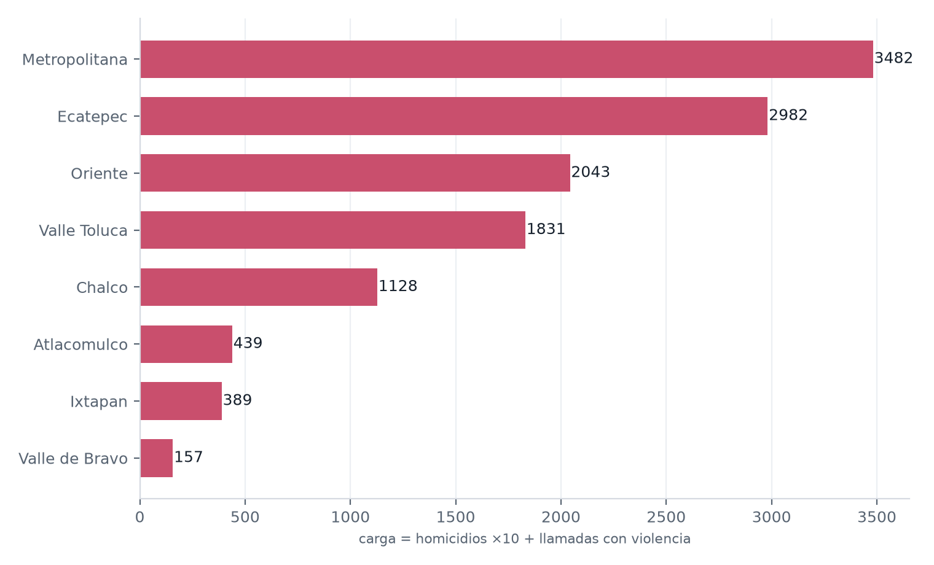
Carga por coordinación regional
SIGEO-HD
Carga de violencia y presión relativa al despliegue de cada coordinación
Coordinación | Mpios | HD | Despliegue | Presión rel.
Metropolitana | 12 | 177 | Medio | Alta
Ecatepec | 15 | 163 | Amplio | Alta
Oriente | 17 | 102 | Amplio | Media
Valle Toluca | 16 | 26 | Medio | Media
Chalco | 14 | 49 | Medio | Media
Atlacomulco | 14 | 19 | Reducido | Baja
Ixtapan | 15 | 19 | Reducido | Baja
Valle de Bravo | 12 | 5 | Reducido | Baja
Mide condiciones del territorio, no el desempeño de una persona. Las cifras de personal no se detallan; se expresan como nivel de despliegue. La precisión numérica se reserva a los eventos de homicidio.

Slide 4
¿Por qué no se patrulla ahí?
SIGEO-HD
604 sectores con violencia registrada · 227 desatendidos · 95 saturados
EXTENDER COBERTURA
REVISAR EL PATRULLAJE QUE YA EXISTE
Municipio | Índice | Base a | Despliegue
Naucalpan | 336.2 | 4.59 km | Sin despliegue cercano
Tultepec | 326.0 | 5.21 km | Sin despliegue cercano
Teoloyucan | 320.1 | 3.74 km | Sin despliegue cercano
Naucalpan | 317.3 | 3.36 km | Sin despliegue cercano
Cuautitlan Izcalli | 297.4 | 3.92 km | Sin despliegue cercano
Chicoloapan | 276.3 | 3.82 km | Sin despliegue cercano
Toluca | 240.0 | 6.48 km | Sin despliegue cercano
Ecatepec | 225.0 | 3.06 km | Sin despliegue cercano
Municipio | Violencia | Base a | Despliegue
Ecatepec | 252.0 | 0.32 km | Amplio
La Paz | 175.5 | 0.65 km | Amplio
Cuautitlan Izcalli | 172.0 | 0.99 km | Amplio
Chalco | 169.0 | 0.94 km | Amplio
Valle de Chalco | 123.0 | 1.48 km | Amplio
Ecatepec | 122.0 | 0.36 km | Amplio
Ecatepec | 121.0 | 1.14 km | Amplio
Ecatepec | 115.5 | 1.17 km | Amplio
Izquierda: hay violencia y no hay despliegue a distancia útil. Procede extender cobertura o reasignar cuadrante.
Derecha: hay base y personal a menos de 1.5 km y aun así concentra violencia. Procede revisar efectividad y horarios, no sumar inmuebles.

Slide 5
Decesos dudosos, suicidios y personas no localizadas
SIGEO-HD
487 casos auditados · 64 de prioridad alta
Folio C5 | Municipio | Clasificación de origen | Pts | Motivo de revisión
ECA26072506441 | Acolman | Persona Tirada en la Via Publica con Huellas de Violencia | 125 | El propio catálogo C5 lo clasifica con huellas de violencia; La cabina registra arma de fu
TOL26072508570 | Naucalpan | Homicidio | 85 | Participación de terceros referida por el reportante; Arma blanca o herida punzocortante r
ECA26072709061 | Tlalnepantla | Persona Tirada en la Via Publica con Huellas de Violencia | 85 | El propio catálogo C5 lo clasifica con huellas de violencia; Sangrado o lesiones visibles
ECA26080201414 | Chalco | Persona Tirada en Via Publica | 85 | Indicios de traslado u ocultamiento del cuerpo; Participación de terceros referida por el
ECA26080201520 | Ecatepec | Persona Tirada en la Via Publica con Huellas de Violencia | 85 | El propio catálogo C5 lo clasifica con huellas de violencia; Sangrado o lesiones visibles
TOL26080407311 | Zinacantepec | Persona Tirada en la Via Publica con Huellas de Violencia | 85 | El propio catálogo C5 lo clasifica con huellas de violencia; Indicios de traslado u oculta
TOL26072506555 | Naucalpan | Persona Tirada en la Via Publica con Huellas de Violencia | 80 | El propio catálogo C5 lo clasifica con huellas de violencia; Sangrado o lesiones visibles
ECA26072508203 | Chimalhuacan | Homicidio | 80 | La cabina registra arma de fuego, disparo o impacto; Sangrado o lesiones visibles descrita
ECA26072707150 | Chimalhuacan | Persona Tirada en la Via Publica con Huellas de Violencia | 80 | El propio catálogo C5 lo clasifica con huellas de violencia; Sangrado o lesiones visibles
Es una prioridad de revisión documental, no un dictamen pericial. La determinación de la mecánica de los hechos corresponde a los servicios periciales y a la FGJEM. Cada caso muestra los indicadores exactos que elevaron su prioridad, para que el criterio sea auditable.

Slide 6
Acuerdos propuestos
SIGEO-HD
Para la reunión de mandos
1
Extender cobertura o reasignar cuadrante en los 227 sectores desatendidos, priorizando Naucalpan, Tultepec, Teoloyucan.
2
Revisar efectividad y horarios del patrullaje en los 95 sectores saturados, donde ya hay base y personal a menos de 1.5 km.
3
Solicitar a la FGJEM las carpetas de los 64 casos de prioridad alta y turnarlos a Criminalística.
4
Instruir a cabina C5 la captura obligatoria del campo de referencia de ubicación: es lo que permite recuperar el 97.8% de las llamadas con violencia que llegan sin coordenada.
5
Completar el personal adscrito en el inventario de inmuebles: sin ese dato la medición de cobertura subestima el despliegue real.
Cifras reproducibles con python src/etl_sigeo.py

